Slide 1
Справување со дезинформации
Јована Брњарчевска
Даниел Рајковски
Михаела Стојановска
Марија Пуриќ

Slide 2
Историја на Дезинформации
На крајот на краиштата, имаме документирани примери за дезинформации уште од времето на Стариот Рим. Но со откривањето и демократизацијата на дигиталните технологии се отвори нов простор за оваа појава, до таа мера што терминот „лажни вести“ беше збор на годината за 2017 во речникот Collins Dictionary.

Slide 3
Справување со Дезинформации
За справување со овие загрижувачки трендови, различни чинители развија различни иницијативи. Новинарите и медиумските стручњаци покренаа сервиси за проверка на факти, додека политичарите низ светот работат на законодавство за справување со погрешни информации, а онлајн платформите ги зајакнуваат своите политики за справување со ширењето погрешни информации и дезинформации.

Slide 4

Слика
Акциската група за борба против дезинформации и напади на демократијата активно ќе соработува со сите платфотми на социјалните медиуми кои најчесто се користат за брза дистрибуција на дезинформациите. Ќе бидат известувани за профили и објави кои шират дезинформации и активно ќе се вклучиме како држава во нивните програми за информирање на граѓаните и борба со дезинформациите.

Slide 5

слика

Slide 6
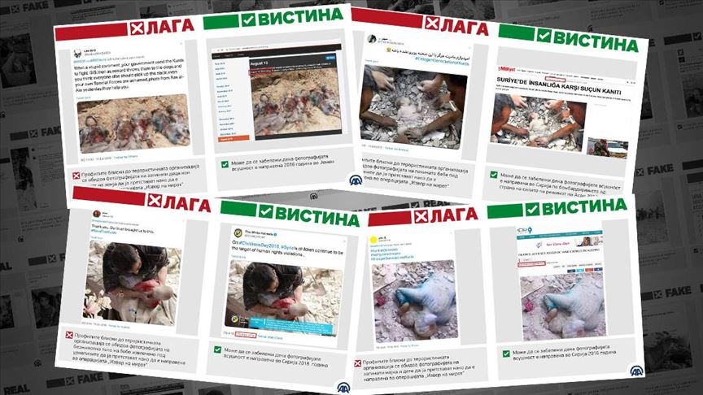
Дезинформацја
Дезинформација е ширење лажни или пристрасни информации, од ненамерни погрешни гласини па сè до тешки лаги, не е ништо ново во современиот свет

Slide 7
Справување со дезинформации
Лажните дојави непотребно ги одвлекуваат силите и ресурсите на погрешни места
Покрај дезинформациите, не изостануваат ниту лажните дојави, кои секојдневно пристигнуваа до надлежните. Во последниов период ги имало повеќе од предходно.

Slide 8
Справување со дезинформации
Кризна состојба, институциите проследуваат информации, а истовремено, на социјалните мрежи се пласираат дезинформации. Телефонскиот број 193 не престанува да ѕвони, меѓу повиците и понекоја лажна дојава. Секој со својата цел, граѓаните во паника. Непроверените информации долеваат масло на огнот, а лажните дојави ги одвлекуваат силите на погрешни места.
Пример: И во екот на неумоливата огнена стихија што во изминатиот период беснеше на територијата на Република Македонија, не изостанаа дезинформациите ниту, пак, лажните дојави. Сето тоа, дополнително ги разгоре пожарите и го отежна справувањето со нив.

Slide 9

слика

Slide 10

Дезинформации
Лажните вести и софистицираните кампањи за дезинформација се особено проблематични во демократските системи и расте дебатата за тоа како да се решат овие прашања без да се поткопаат придобивките од дигиталните медиуми. За да се одржи отворен, демократски систем, важно е владата, бизнисот и потрошувачите да работат заедно за да ги решат овие проблеми.

Slide 11
Дезинформации
Владите треба да промовираат информативна писменост и силно професионално новинарство во нивните општества. Индустријата за вести мора да обезбеди висококвалитетно новинарство со цел да се изгради доверба кај јавноста и да се коригираат лажните вести и дезинформациите без да се легитимираат. Технолошките компании треба да инвестираат во алатки кои ги идентификуваат лажните вести, ги намалуваат финансиските стимулации за оние кои профитираат од дезинформации и ја подобруваат онлајн одговорноста. Образовните институции треба да го направат информирањето на луѓето за писменоста во вестите како висок приоритет. Конечно, поединците треба да следат различни извори на вести и да бидат скептични за она што го читаат и гледаат.

Slide 12

Слика

Slide 13
Дезинформации
Дезинформациите се еден од главните предизвици на демократијата во 2019 година и се алатка која се користи за манипулација на граѓаните, мешање во изборни процеси и намалување на довербата на граѓаните во институциите и медиумите. Република Македонија во изминативе две години на повеќе наврати се има соочено со масовно ширење на дезинформации, како на социјалните мрежи, така и на традиционалните медиуми. Дел од дезинформациите биле споделувани и од териториите на други држави.
Македонија беше означена како земјата на лажните вести, откако во 2016 година се откри дека во Велес се водени голем број лажни веб-страници и фејсбук профили кои ширеа дезинформации во САД, за време на тамошните претседателски избори.

Slide 14

Слика

Slide 15
Ви благодариме на вниманието
:D!

